Slide 1
國立台灣海洋大學
河海工程學系
耐震設計
2010.10.25 (一)
地震紀錄之反應譜及
設計反應譜
鍾立來

Slide 2
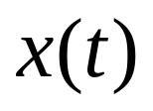

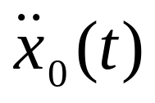


地震紀錄之反應譜
反應譜乃單自由度結構最大反應與自然週期
(頻率) 之關係曲線。

Slide 3
地震紀錄之反應譜
位移反應譜之橫軸為單自由度結構之自然週期，縱軸為單自由度結構之最大相對位移。
速度反應譜之橫軸為單自由度結構之自然週期，縱軸為單自由度結構之最大相對速度。
加速度反應譜之橫軸為單自由度結構之自然週期，縱軸為單自由度結構之最大絕對加速度。

Slide 4
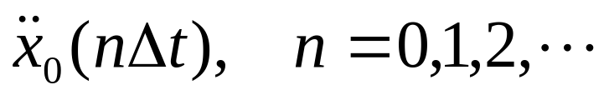

地震紀錄
地表加速度
取樣週期

Slide 5
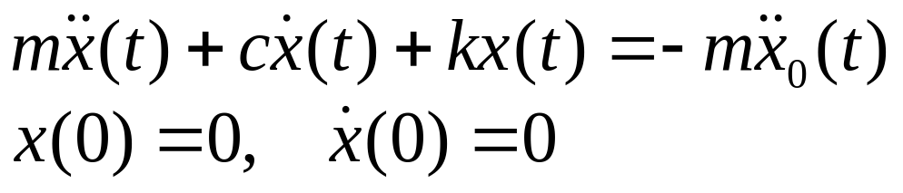
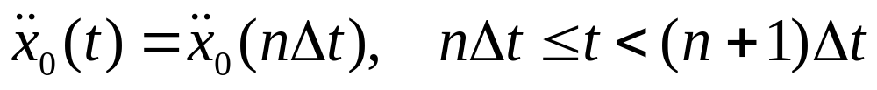
地震反應
結構運動方程式
地表加速度
假設

Slide 6
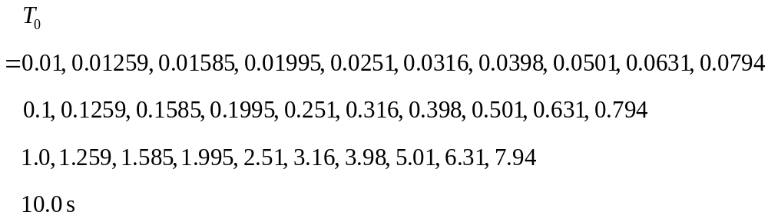
單自由度結構之週期
結構週期

Slide 7
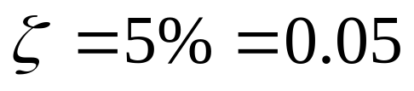
單自由度結構之阻尼比
結構阻尼比

Slide 8
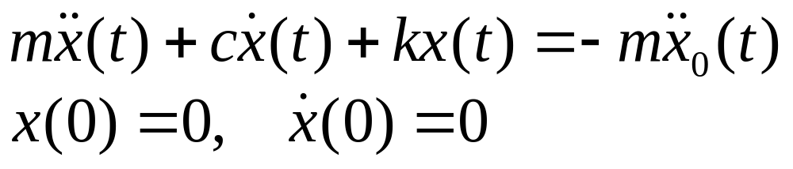
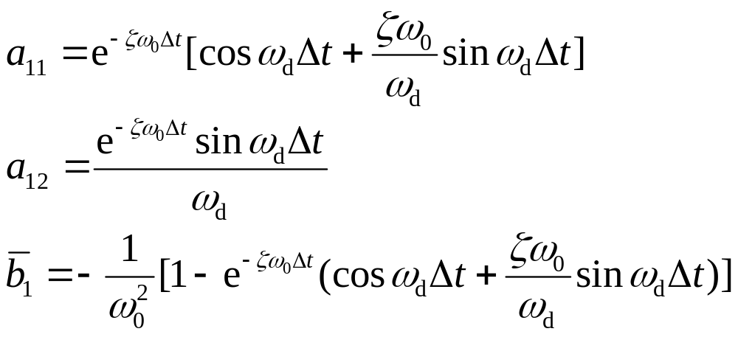
地震反應
結構運動方程式
結構相對位移

Slide 9
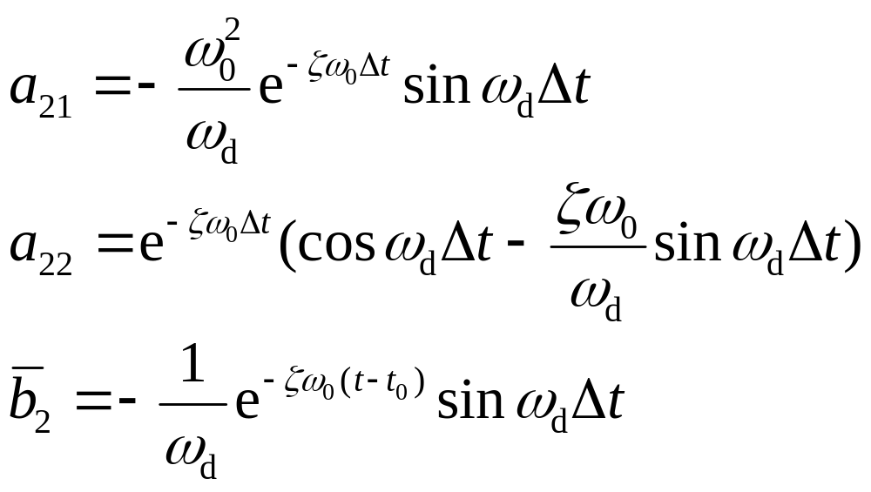
地震反應
結構運動方程式
結構相對速度

Slide 10
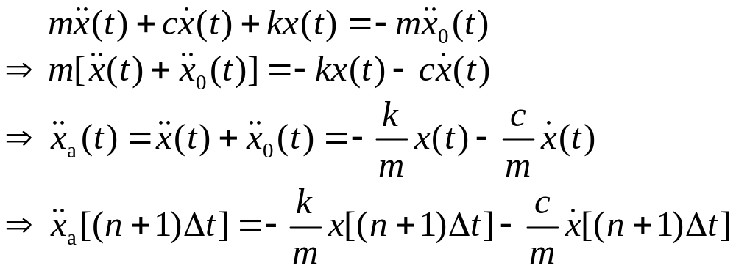
地震反應
結構運動方程式
結構絕對加速度

Slide 11
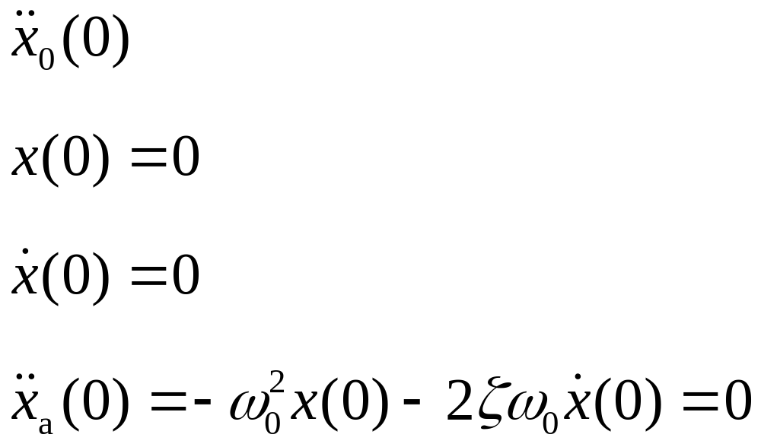
地震反應
結構運動方程式
n = 0

Slide 12
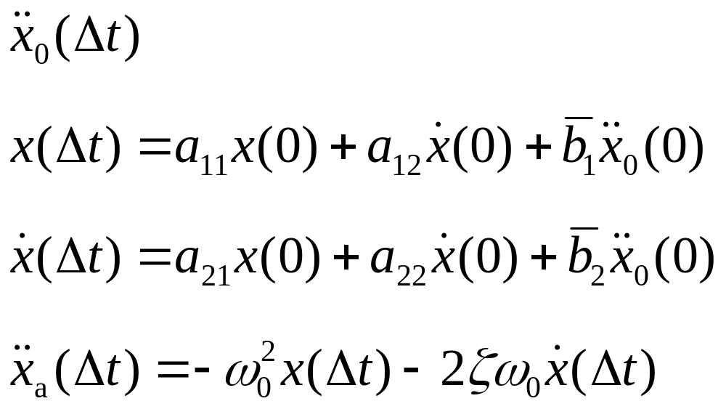
地震反應
結構運動方程式
n = 1

Slide 13
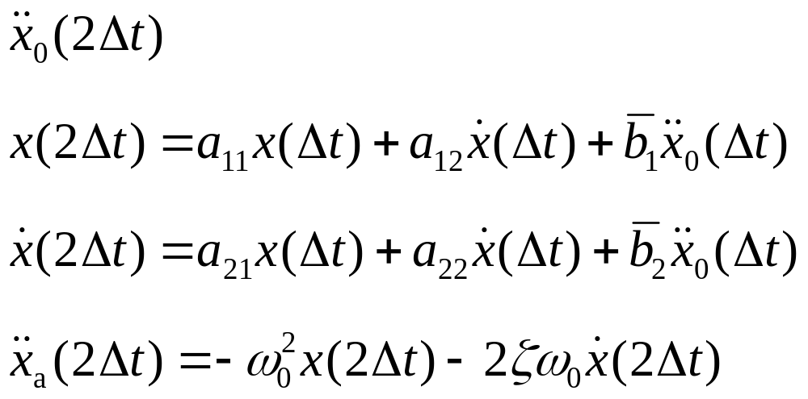
地震反應
結構運動方程式
n = 2

Slide 14
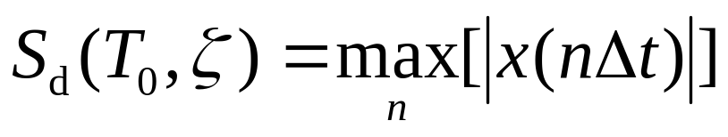
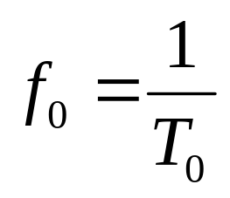
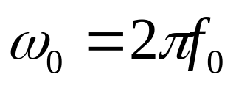
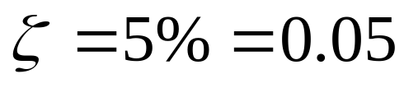
位移反應譜
結構最大相對位移

Slide 15
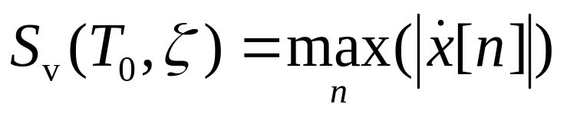
速度反應譜
結構最大相對速度

Slide 16
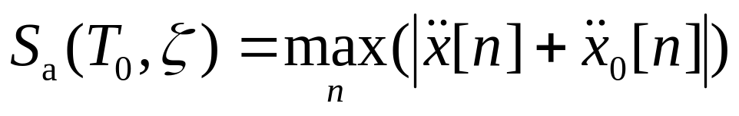

加速度反應譜
結構最大絕對加速度

Slide 17
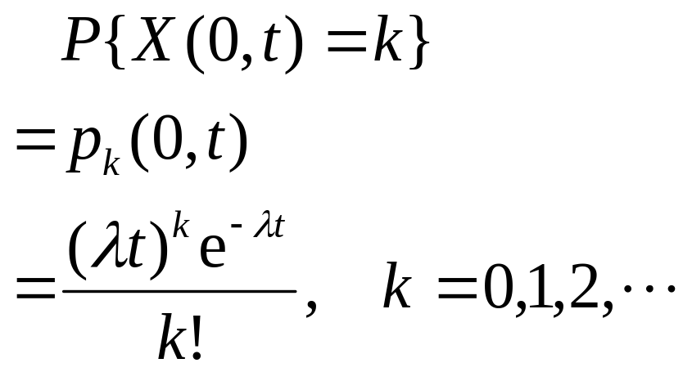
設計地震
X(0,t)：在 (0,t) 之時間內，超越某一地震程度之發生次數。
X(0,t) 假設為具 Poisson 分佈之隨機變數。
在 (0,t) 之時間內，超越某一地震程度之發生 k 次的機率：

Slide 18
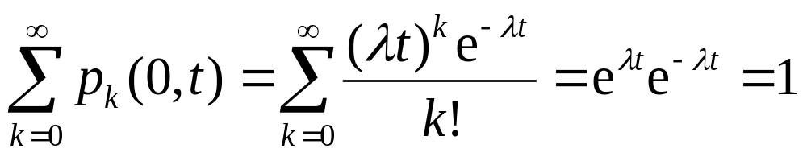
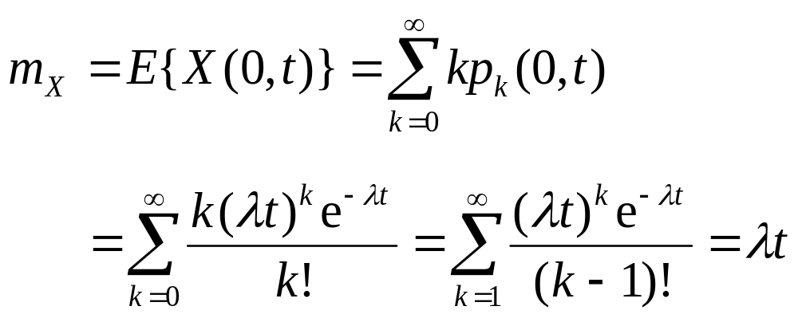
設計地震
Poisson 分佈
均值

Slide 19


設計地震
在 (0,t) 之時間內，超越某一地震程度之平均發生次數。
在 (0,t) 之時間內，超越某一地震程度之平均發生率。

Slide 20
設計地震
在50年內，超越機率為10% 之地震，乃設計地震。
t = 50 years

Slide 21
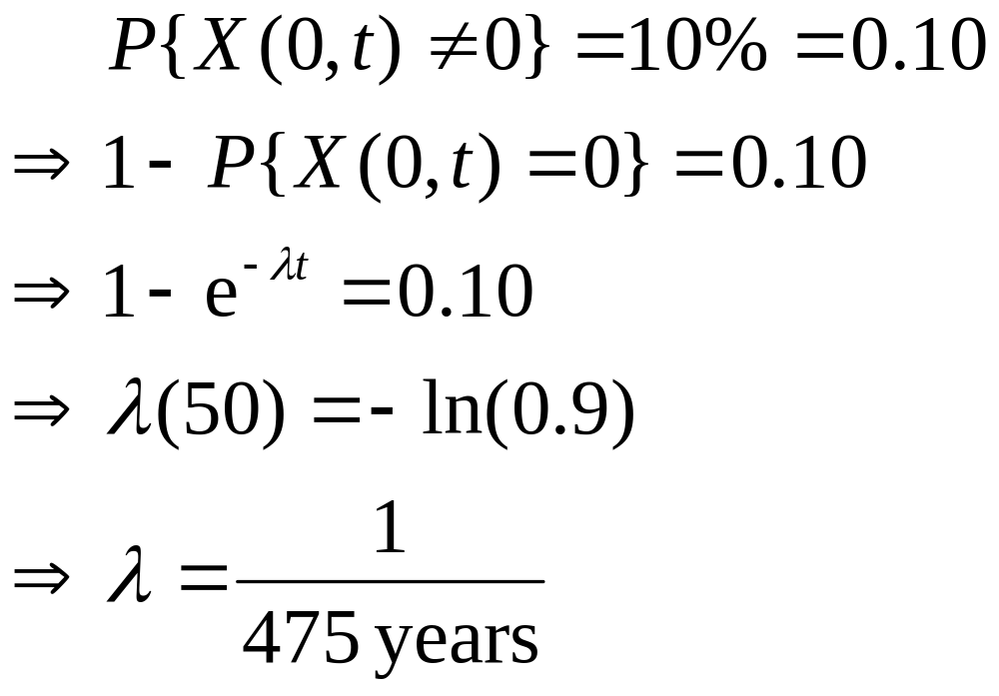
設計地震
設計地震之回歸期為475年。
設計地震之平均發生率為每年1/475次。

Slide 22
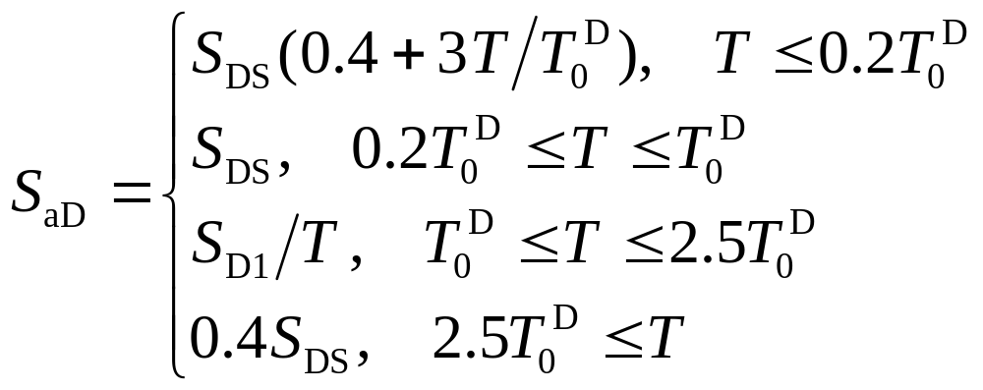
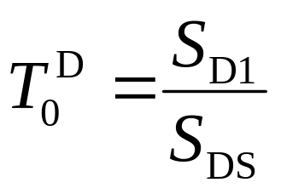
第一、二及三類地盤之設計反應譜
工址設計水平加速度反應譜係數 S_{aD} (單位: g)
耐設規範
表2-6(a)
建築結構之基本振動週期：T (unit: s)
建築結構之阻尼比：0.05 (5%)

Slide 23
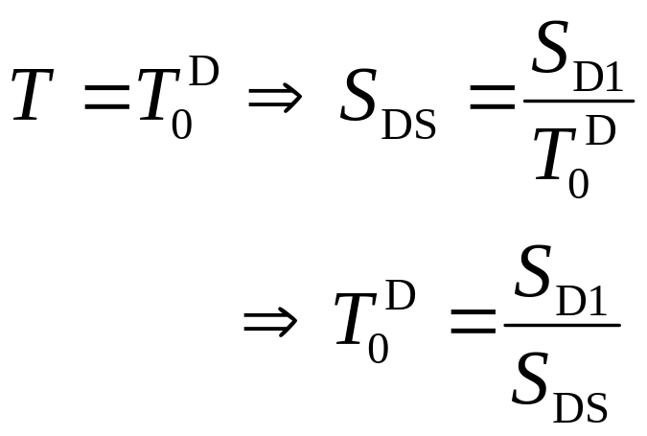
第一、二及三類地盤之設計反應譜
設計地震之譜加速度由二參數決定之。
工址短週期設計水平譜加速度係數：S_{DS}
工址一秒週期設計水平譜加速度係數：S_{D1}
工址設計水平加速度反應譜短週期與中長週期之分界：T₀^{D}

Slide 24
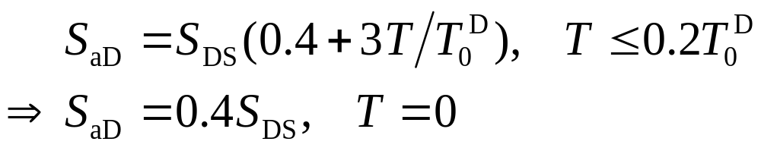
第一、二及三類地盤之設計反應譜
當結構之基本振動週期為零，T = 0，設計譜加速度 S_{aD} 同設計最大地表加速度。
等效最大地表加速度
Effective peak (ground) acceleration
EPA = 0.4S_{DS} (單位：g)

Slide 25
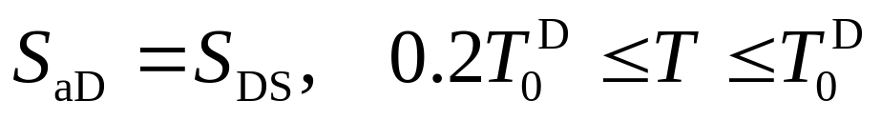
第一、二及三類地盤之設計反應譜
當建築結構之基本振動週期 T 介於 0.2T₀^{D} 與 T₀^{D} 之間，設計譜加速度 S_{aD} 為一定值，此區間乃等設計譜加速度段。

Slide 26
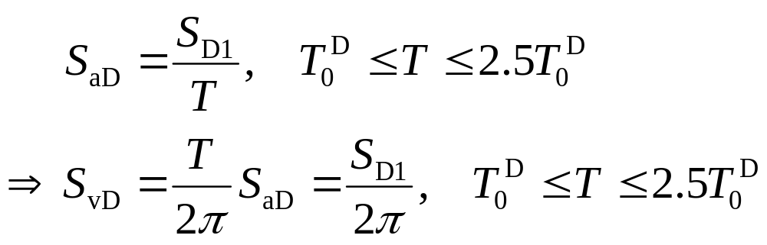
第一、二及三類地盤之設計反應譜
unit: g-s
當建築結構之基本振動週期 T 為一秒，設計譜加速度 S_{aD} 為 S_{D1}。
當建築結構之基本振動週期 T 介於 T₀^{D} 與 2.5T₀^{D} 之間，設計譜速度 S_{vD} 為一定值，此區間乃等設計譜速度段。

Slide 27
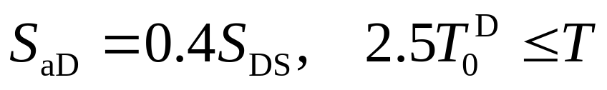
第一、二及三類地盤之設計反應譜
當結構之基本振動週期 T 長於 2.5T₀^{D}，設計譜加速度 S_{aD} 為 0.4S_{DS}。
結構之基本振動週期 T 越長，設計譜加速度 S_{aD} 越低，但其下限為 0.4S_{DS}。

Slide 28
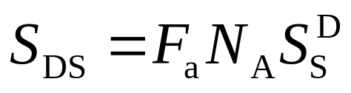
第一、二及三類地盤之設計反應譜
工址短週期設計水平譜加速度係數 S_{DS} 取決於工址之震區、工址與斷層之距離及工址之地盤種類。
S_{S}^{D}：震區短週期設計水平譜加速度係數
N_{A}：反應譜等加速度段之近斷層調整因子
F_{a}：反應譜等加速度段之工址放大係數

Slide 29
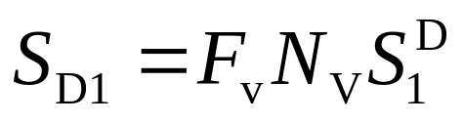
第一、二及三類地盤之設計反應譜
工址一秒週期設計水平譜加速度係數 S_{D1} 取決於工址之震區、工址與斷層之距離及工址之地盤種類。
S₁^{D}：震區一秒週期設計水平譜加速度係數
N_{V}：反應譜等速度段之近斷層調整因子
F_{v}：反應譜等速度段之工址放大係數

Slide 30
第一、二及三類地盤之設計反應譜
震區短週期設計水平譜加速度係數 S_{S}^{D} 及震區一秒週期設計水平譜加速度係數 S₁^{D}，取決於工址所在之震區，震區係以鄉、鎮、市、區等行政區為單位劃分。
耐設規範
表2-1
S_{S}^{D} (g) | 0.8 | 0.7 | 0.6 | 0.5
S₁^{D} (g) | 0.45 | 0.40 | 0.35 | 0.30

Slide 31
第一、二及三類地盤之設計反應譜
反應譜等加速度段之近斷層調整因子 N_{A} 及反應譜等速度段之近斷層調整因子 N_{V}，取決於工址與斷層之距離。遠離斷層，近斷層調整因子 N_{A} 及 N_{V} 均為一。距離越近，因子越高。
耐設規範
表2-5-1
近車籠埔斷層之調整因子 N_{A} 及 N_{V}
 | r<2 km | 2<r<5 km | 5<r<8 km | 8<r<12 km | 12<r km
N_{A} | 1.23 | 1.16 | 1.07 | 1.03 | 1.00
N_{V} | 1.36 | 1.32 | 1.22 | 1.10 | 1.0

Slide 32
第一、二及三類地盤之設計反應譜
反應譜等加速度段之工址放大係數 F_{a} 及反應譜等速度段之工址放大係數 F_{v}，取決於工址所在之地盤種類。
堅實地盤，工址放大係數 F_{a} 及 F_{v} 均為一。
地盤越軟弱，工址放大係數 F_{a} 及 F_{v} 越高。

Slide 33
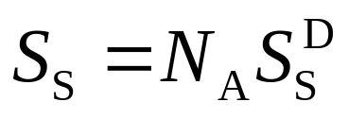
第一、二及三類地盤之設計反應譜
反應譜等加速度段之工址放大係數 F_{a}
耐設規範
表2-2(a)
地盤種類 | S_{S}<0.5 | S_{S}=0.6 | S_{S}=0.7 | S_{S}=0.8 | 0.9<S_{S}
一 | 1.0 | 1.0 | 1.0 | 1.0 | 1.0
二 | 1.1 | 1.1 | 1.0 | 1.0 | 1.0
三 | 1.2 | 1.2 | 1.1 | 1.0 | 1.0
第一類地盤：堅實地盤
第二類地盤：普通地盤
第三類地盤：軟弱地盤

Slide 34
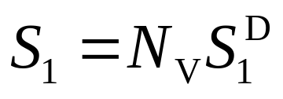
第一、二及三類地盤之設計反應譜
反應譜等速度段之工址放大係數 F_{v}
耐設規範
表2-2(b)
地盤種類 | S₁<0.3 | S₁=0.35 | S₁=0.4 | S₁=0.45 | 0.5<S₁
一 | 1.0 | 1.0 | 1.0 | 1.0 | 1.0
二 | 1.5 | 1.4 | 1.3 | 1.2 | 1.1
三 | 1.8 | 1.7 | 1.6 | 1.5 | 1.4
第一類地盤：堅實地盤
第二類地盤：普通地盤
第三類地盤：軟弱地盤

Slide 35
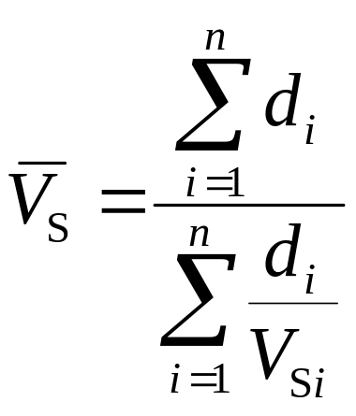
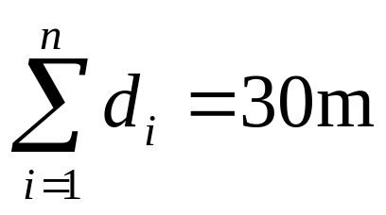
第一、二及三類地盤之設計反應譜
地盤分類可取決於工址地表面下 30 公尺內之土層平均剪力波速。
耐設規範
式2-5(a)
d_{i}：第 i 土層之厚度 (單位：m)
V_{Si}：第 i 土層之平均剪力波速 (單位：m/s)

Slide 36
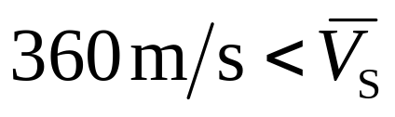
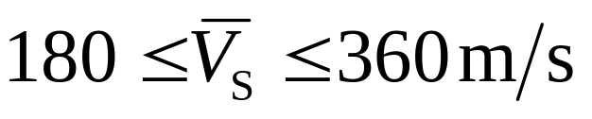
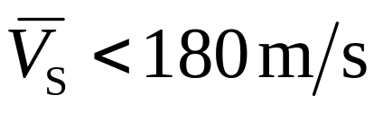
第一、二及三類地盤之設計反應譜
地盤越堅實，剪力波速越高。
地盤越軟弱，剪力波速越低。
耐設規範
表2-3
第一類地盤：堅實地盤
第二類地盤：普通地盤
第三類地盤：軟弱地盤

Slide 37
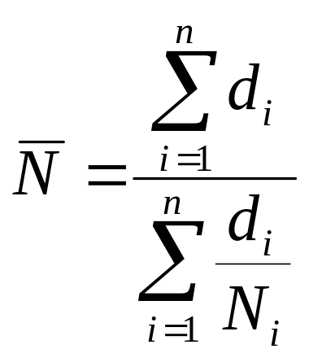
第一、二及三類地盤之設計反應譜
地盤分類可取決於工址地表面下 30 公尺內之土層土層平均標準貫入試驗值。
耐設規範
式2-5(b)
d_{i}：第 i 土層之厚度 (單位：m)
N_{i}：第 i 土層之標準貫入試驗 N 值，但不得大於100。

Slide 38
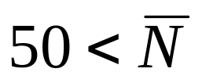
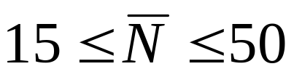
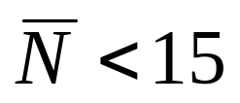
第一、二及三類地盤之設計反應譜
地盤越堅實，標準貫入試驗 N 值越大。
地盤越軟弱，標準貫入試驗 N 值越小。
耐設規範
表2-3
第一類地盤：堅實地盤
第二類地盤：普通地盤
第三類地盤：軟弱地盤

Slide 39
第一、二及三類地盤之設計反應譜
工址設計水平加速度反應譜係數 S_{aD} (單位：g)
1. 由工址之行政區，查耐設規範表 2-1，得震區短週期設計水平譜加速度係數 S_{S}^{D} 及震區一秒週期設計水平譜加速度係數 S₁^{D}。
2. 由工址與斷層之距離，查耐設規範表 2-5-1 至2-5-6，得反應譜等加速度段之近斷層調整因子 N_{A} 及反應譜等速度段之近斷層調整因子 N_{V}。

Slide 40
第一、二及三類地盤之設計反應譜
工址設計水平加速度反應譜係數 S_{aD} (單位：g)
3. 由工址地表面下 30 公尺內之土層平均剪力波速，查耐設規範表 2-3，得地盤分類。或由工址地表面下 30 公尺內之土層平均標準貫入試驗 N 值，得地盤分類。
4. 由地盤種類及 S_{S} = N_{A}S_{S}^{D} ，查耐設規範表2-2(a)，得反應譜等加速度段之工址放大係數 F_{a} 。由地盤種類及 S₁ = N_{V}S₁^{D} ，查耐設規範表2-2(b)，得反應譜等速度段之工址放大係數 F_{v}。

Slide 41
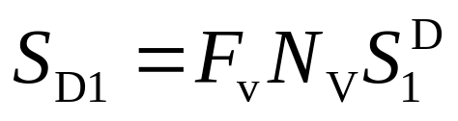

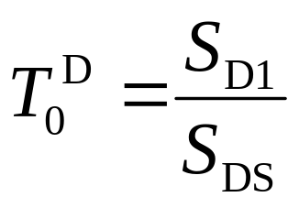
第一、二及三類地盤之設計反應譜
工址設計水平加速度反應譜係數 S_{aD} (單位：g)
5. 工址短週期設計水平譜加速度係數 S_{DS} 及工址一秒週期設計水平譜加速度係數 S_{D1} 分別為：
6. 工址設計水平加速度反應譜係數 S_{aD} (單位: g)
耐設規範
表2-6(a)

Slide 42
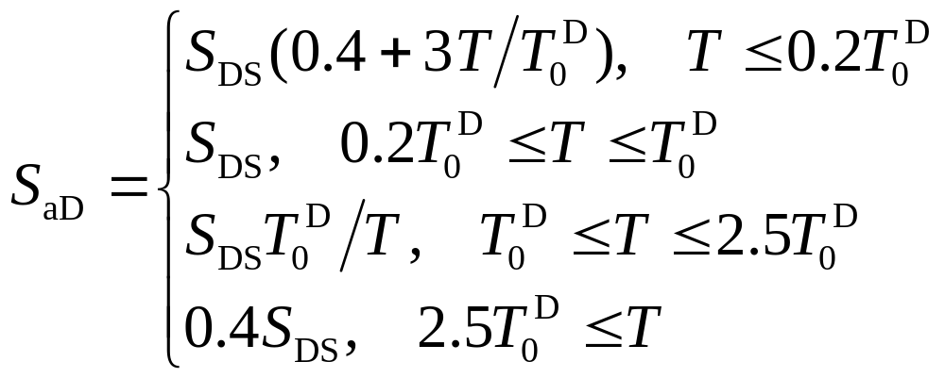
台北盆地之設計反應譜
台北盆地之工址設計水平加速度反應譜係數 S_{aD} (單位: g)
耐設規範
表2-9(a)
建築結構之基本振動週期：T (unit: s)
建築結構之阻尼比：0.05 (5%)

Slide 43
台北盆地之設計反應譜
台北盆地之震區，劃分為台北一區、台北二區、台北三區及台北四區，列於耐設規範表2.8(a)。
耐設規範
表2-8(b)
微分區 | S_{DS} | T₀^{D}
台北一區 | 0.6 | 1.60
台北二區 | 0.6 | 1.30
台北三區 | 0.6 | 1.05
台北四區 | 0.6 | 0.85

Slide 44
台北盆地之設計反應譜
工址設計水平加速度反應譜係數 S_{aD} (單位：g)
1. 由工址於台北盆地之行政區，查耐設規範表2-8(a)，得台北一區、台北二區、台北三區或台北四區。
2. 由工址於台北盆地之震區，查耐設規範表2-8(b)，得工址短週期設計水平加速度係數 S_{DS} 及反應譜短週期及中長週期之分界週期 T₀^{D}。

Slide 45
台北盆地之設計反應譜
工址設計水平加速度反應譜係數 S_{aD} (單位：g)
3. 查耐設規範表2-9(a)，得工址設計水平加速度反應譜係數 S_{aD} (單位：g)。

Slide 46
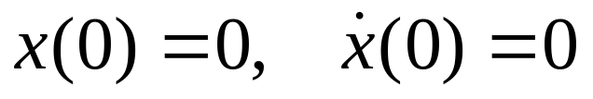
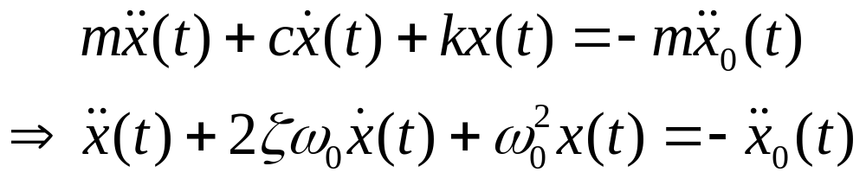
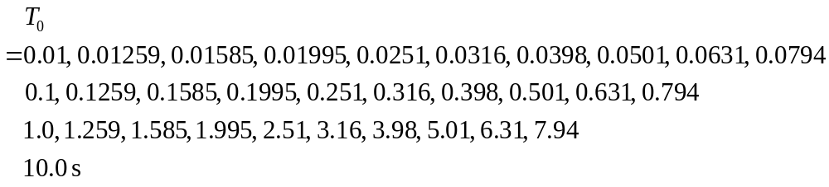
Homework 7.1
991025-991101
以台灣海大於三三一地震之紀錄，求並繪位移、速度及加速度反應譜。
運動方程式
結構週期
阻尼比

Slide 47
Homework 7.2
991025-991101
建築新建工程座落於台灣海大，求並繪設計加速度反應譜。

Slide 48




Homework 7.3
991025-991101
在活載重下，
求並繪彎矩圖，
求並繪剪力圖，
求梁中央之垂直變位。

Slide 49





Homework 7.3
991025-991101
混凝土之規定抗壓強度
混凝土之彈性模數
土木401-96
節1.9
柱斷面之尺寸
柱斷面之慣性矩
柱之高度

Slide 50




Homework 7.3
991025-991101
梁斷面之尺寸
梁斷面之慣性矩
梁之長度
梁之均佈靜載重

Slide 51
參考文獻
內政部營建署，2006，建築物耐震設計規範及解說。
中國土木水利工程學會，2007，混凝土工程設計規範與解說 (土木401-96)，科技圖書。
中國土木水利工程學會，2007，混凝土工程設計規範之應用(土木404-96) (上冊) ，科技圖書。
中國土木水利工程學會，2001，混凝土工程設計規範之應用(土木404-90) (下冊) ，科技圖書。
O’Neil, PV, Advanced Engineering Mathematics, sixth edition.

Slide 52
成績
作業 15%
簡報 5%
期中考 35%
期末考 35%
學期報告 10%

Slide 53
Professor and Teaching Assistant
鍾立來
國家地震工程研究中心
chung@ncree.org.tw
譚皓
0937426887
suicidebala@gmail.com

